Slide 1

Rotary Showcase
国際ロータリー第２７９０地区
２０１８－２０１９年
広報・公共イメージ向上委員会

Slide 2
Rotary Showcaseとは
クラブや地区の奉仕プロジェクトを紹介するオンラインツール。
クラブや地区のプロジェクト情報のほか、写真やビデオを掲載でき、全世界のロータリー・ファミリーに紹介することができる。
フェイスブックやツイッターなどのソーシャルメディアと連動させることもでき、ロータリー内外の多くの人に向けて情報を発信することができる。
奉仕パートナーや会員候補者のほか、ロータリー内外から支援者を探すことも可能。
プロジェクトの詳細（募金額、現物寄贈額、参加ボランティアの数、費やされた総時間など）を随時、掲載できる。

Slide 3
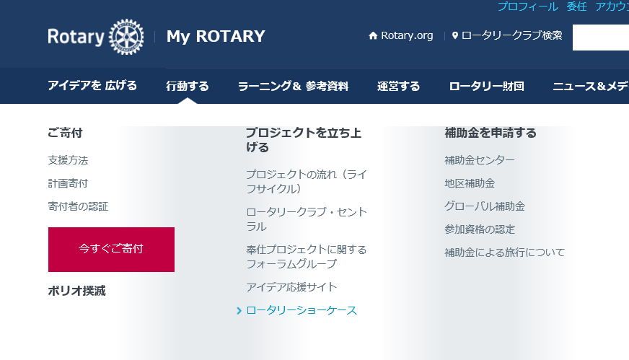
①My Rotary にログイン
②
③

Slide 4
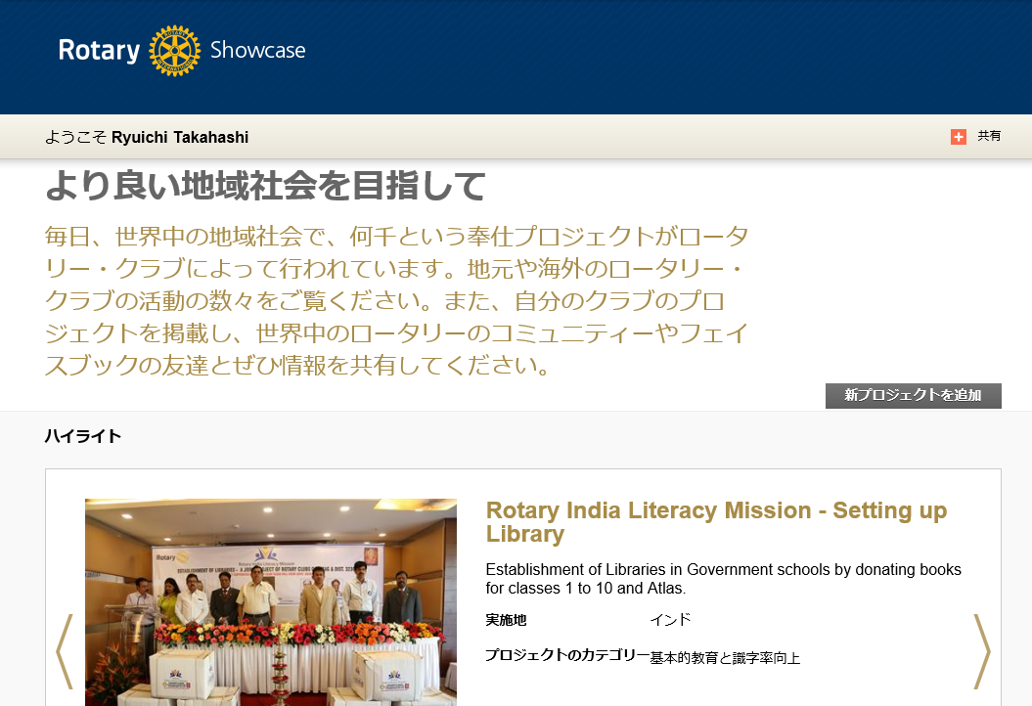

Slide 5
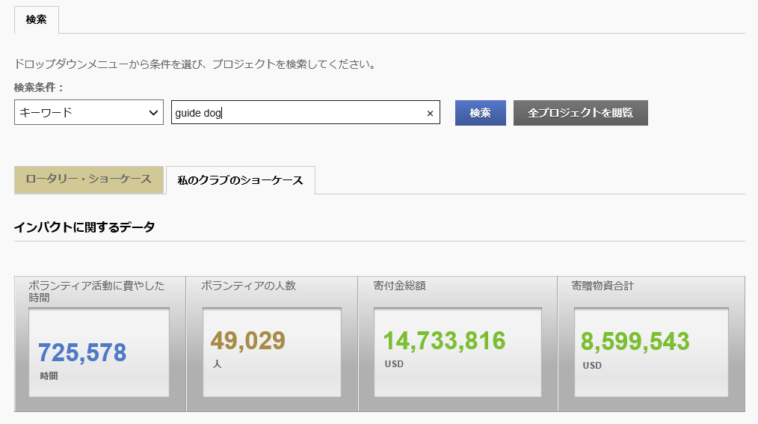
プロジェクトの検索が可能

Slide 6
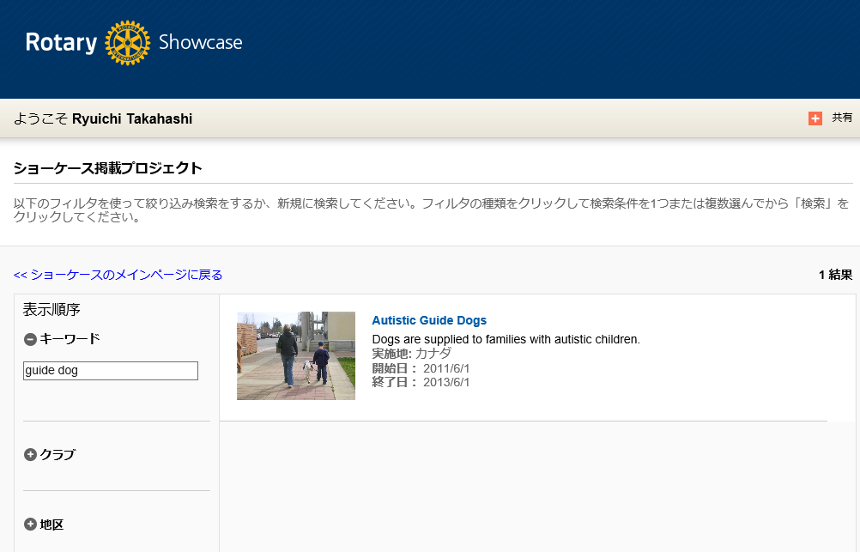
検索結果

Slide 7
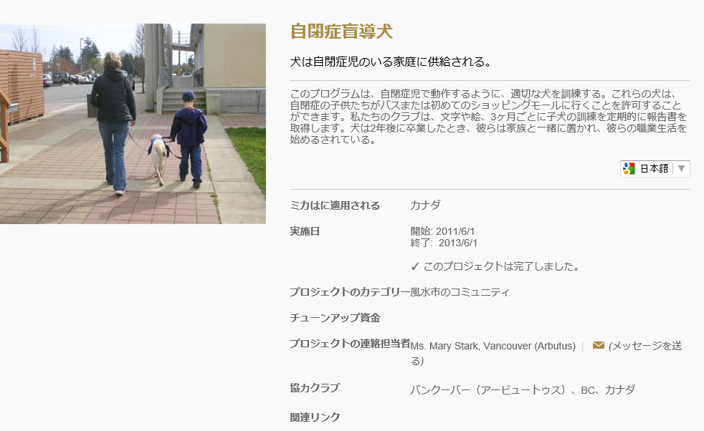
活動詳細

Slide 8
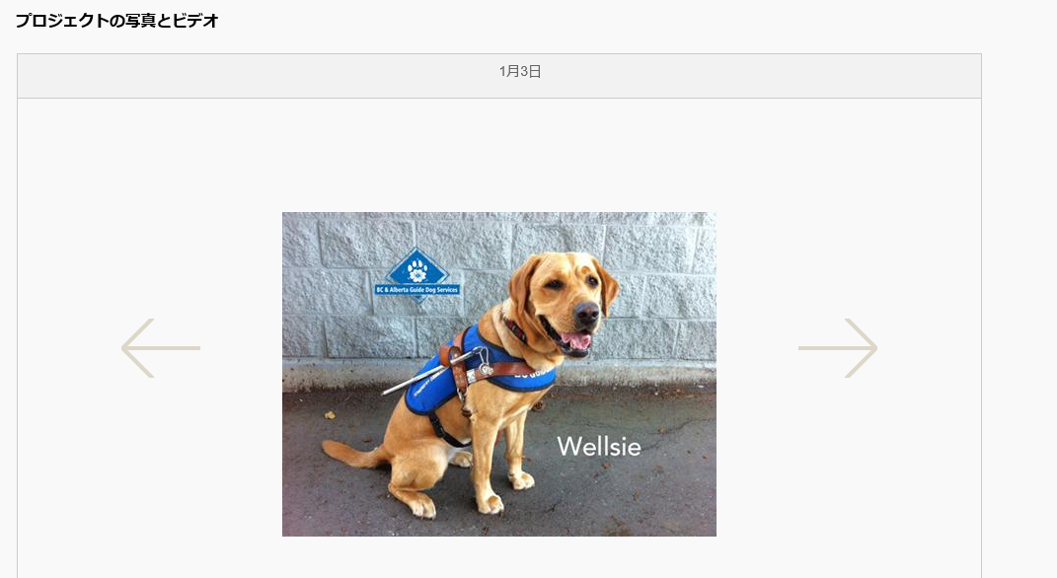
複数の写真や映像が掲載可能

Slide 9
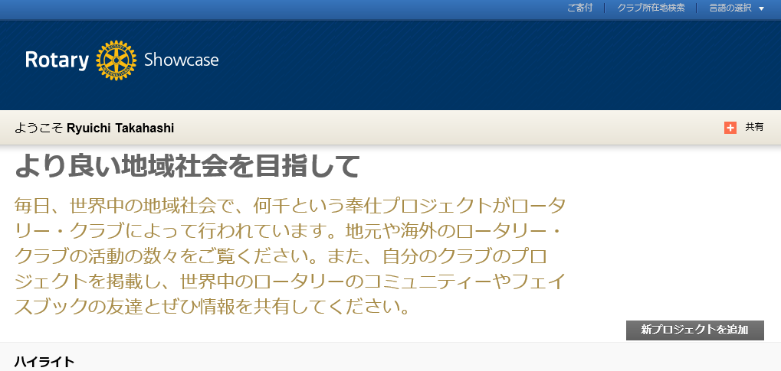
プロジェクトの登録の仕方

Slide 10
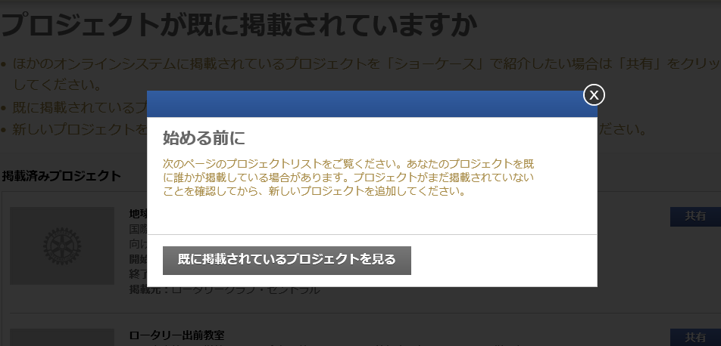
既に登録されているか確認

Slide 11
クラブ・セントラルとの連動
クラブ・セントラルで掲載したプロジェクトの一覧から[共有]ボタンを押せば、ショーケースでも掲載される
一覧が表示されない場合は新しく「プロジェクト追加」ボタンを押して登録する
ただし、クラブ会長など権限のある人のみ追加が可能⇒クラブ会長にクラブセントラルを通して新プロジェクトの登録を依頼

Slide 12
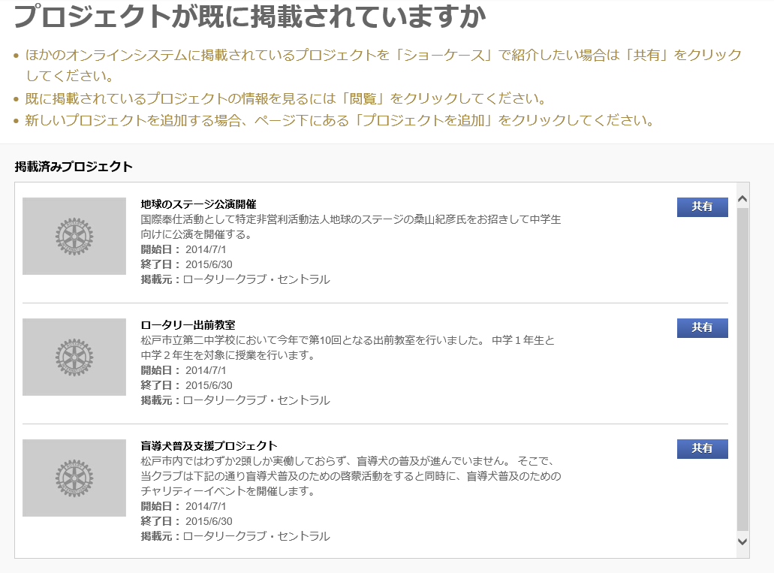

Slide 13
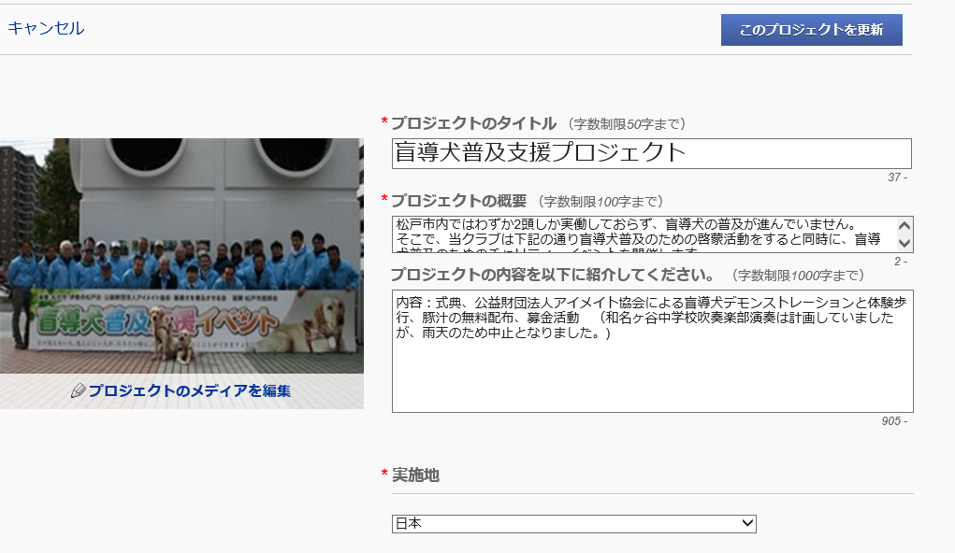
内容を記入する

Slide 14
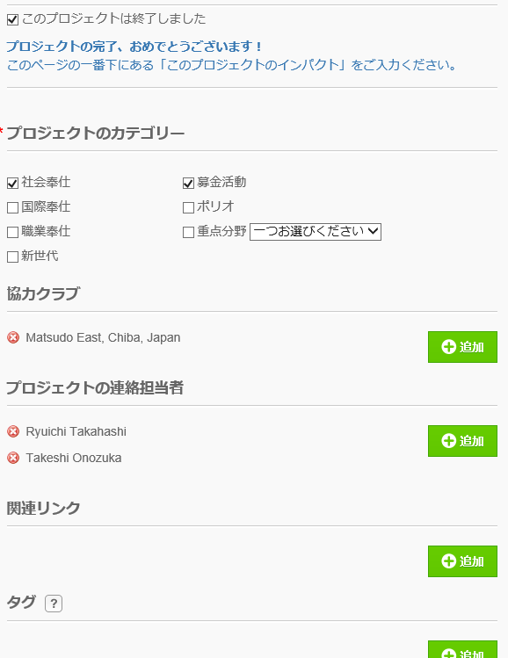
チェックや担当者など追加をする

Slide 15
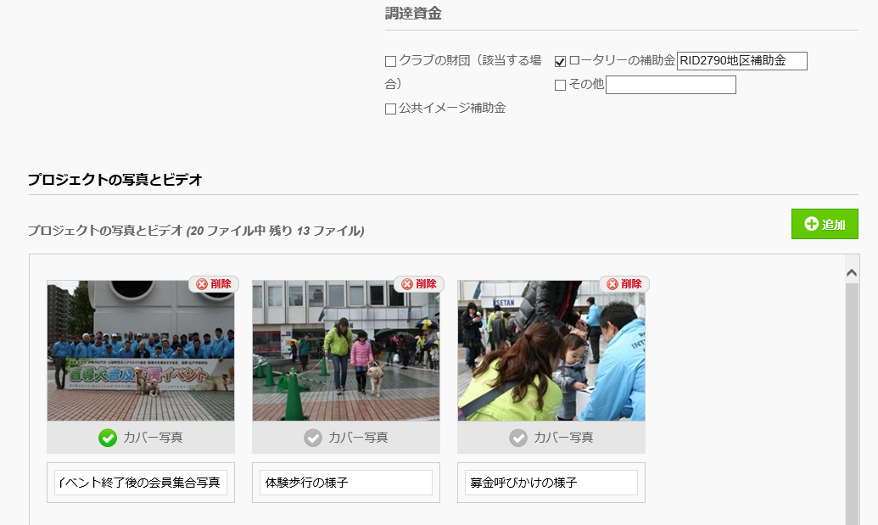
チェックする
写真をアップロード

Slide 16
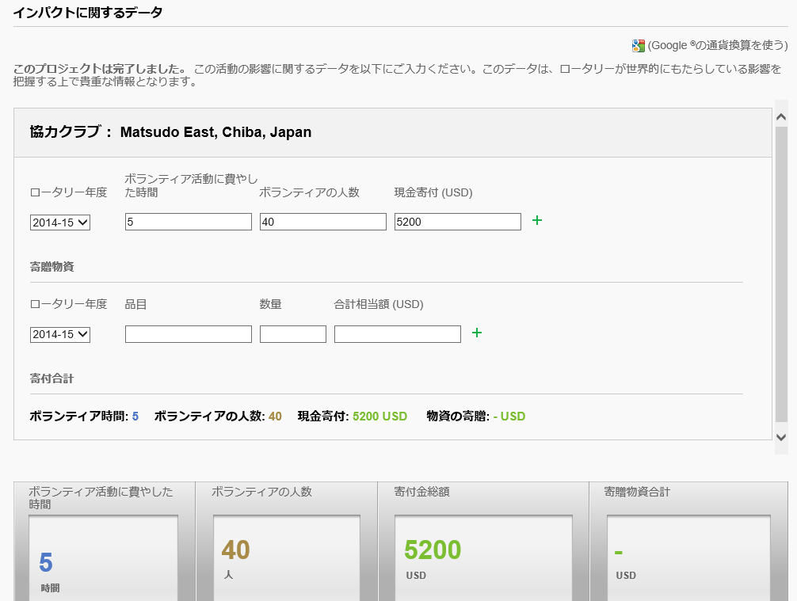

Slide 17
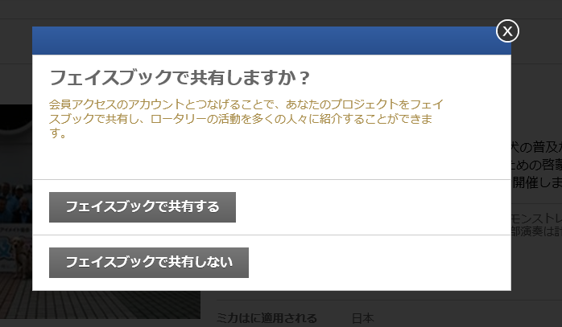

Slide 18
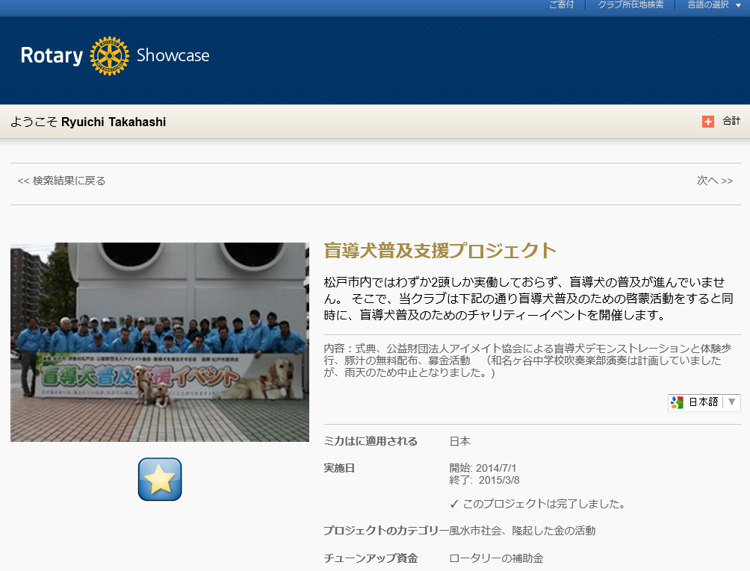

Slide 19
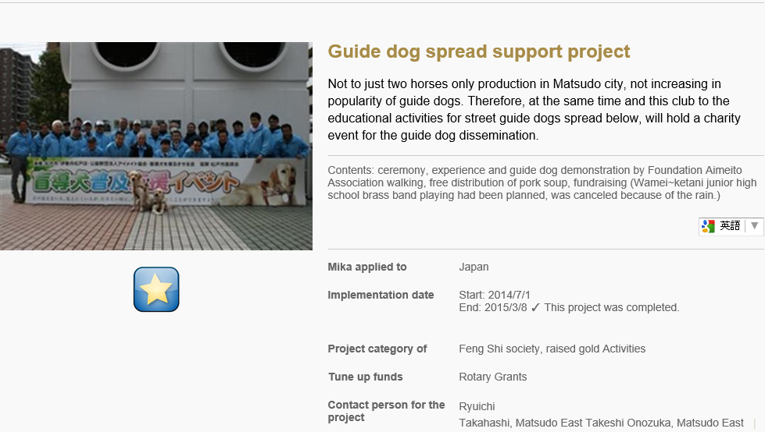
英語での表示（自動翻訳）

